Slide 1
Arbeid for mennesker med nedsatt funksjonsevne – hvordan kan vi lykkes sammen?

Slide 2
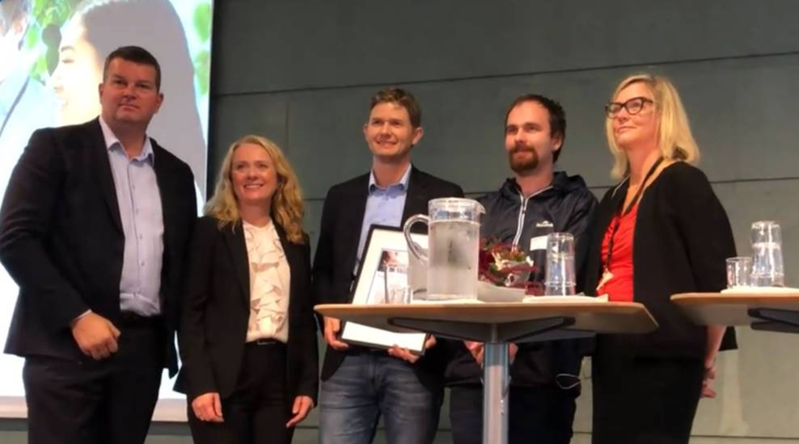
Ringer i Vannet 2012-2018
NHOs største nasjonale rekrutteringsprosjekt
Flere hundre ansettelser årlig
Målgruppe: personer med redusert funksjonsevne/hull i CV
Utviklet en modell for inkludering som ivaretok både arbeidsgiver og arbeidstakers behov
Notes:
NHO startet i 2012 rekrutteringsprosjektet Ringer i Vannet som rettet seg mot målgruppen for IA-avtalens delmål 2. Ringer i vannet er en metodikk for rekruttering og samarbeid mellom bedrifter som arrangerer aktive arbeidsmarkedstiltak (arbeids- og inkluderingsbedrifter i NHO Service og Handel) og NHO-bedrifter.
Metodikken i Ringer i Vannet tar utgangspunkt i bedriftens behov for arbeidskraft. Først kartlegges rekrutterings- og kompetansebehovet. Deretter får bedriften hjelp til å finne den best egnede kandidaten til den ledige stillingen. Gjennom en kostnadsfri periode med arbeidspraksis får både kandidat og bedrift mulighet til å prøve ut arbeidsforholdet uten forpliktelser. Det sikres én kontaktperson og tett oppfølging av både kandidat og arbeidsgiver.
Målsettingen med prosjektet var fast ansettelse og flere tilbake til arbeidslivet.
Prosjektet ble evaluert i 2017, og hovedkonklusjonen var at metoden gir effekter og bør tas i bruk i større monn. Tøssebro, J. m.fl. (2017). Arbeidsgivere og arbeidsinkludering. Ringer i Vannet – et bidrag til økt rekruttering av personer med nedsatt funksjonsevne. NTNU Samfunnsforskning.

Slide 3
Vi inkluderer
Initiativ fra NHO for å mobilisere inkluderingsvilje blant flere arbeidsgivere
Samarbeid med NAV og øvrige arbeidsgiver- og arbeidstakerorganisasjoner
Pilotprosjekt i NAV Oslo, NAV Vestland og NAV Trøndelag
Bygger på erfaringer fra bl.a. Ringer i Vannet
Prosjektperiode 2019-2022
Flere i jobb
Mer helhetlige og koordinerte tjenester til arbeidsgivere
Bedre match og formidling i forhold til etterspørsel i arbeidsmarkedet
Økt kunnskap i NAV om arbeidsgivers behov
Målsetninger
Notes:
NHO tok initiativ til et samarbeid med NAV for å mobilisere inkluderingsviljen blant flere arbeidsgivere. Evalueringen og erfaringene fra NHOs prosjekt Ringer i Vannet ligger til grunn for dette samarbeidsprosjektet.
Samarbeidsprosjektet drives av Arbeids- og velferdsdirektoratet. I tillegg til NHO deltar Virke, KS, Spekter, LO, YS, Akademikerne og Unio.
Vi inkluderer! prøves ut i tre pilotfylker; NAV Oslo, NAV Vestland og NAV Trøndelag.
Vi inkluderer-prosjektet har foreløpig en varighet til 2022 og evalueres. Evalueringen vil vise om vi lykkes i overføring av metodikken i bredere skala og vil danne et viktig grunnlag for NHOs videre innsats på inkluderingsfeltet.

Slide 4
NHO jobber langs flere spor med inkludering
Skape jobber - vårt aller viktigste bidrag for å få flere i jobb er å skape og bevare arbeidsplasser
Sikre gode rammebetingelser for inkludering for bedriftene
Informere våre bedrifter om mulighetene for å rekruttere bredt og tilgjengelige virkemidler
Synliggjøre verdifulle erfaringer med inkludering i våre bedrifter
Samarbeid med myndigheter og de øvrige organisasjonene om Vi inkluderer (2019-2022)
Tema under NHOs Årskonferanse, HR-dag, konferanser og webinarer
Deltar i en rekke utvalg og råd, nasjonalt og regionalt

Slide 5
Reiselivsbedrifter har lang tradisjon for inkludering
Bransjer med tradisjon for inkludering har vært hardt rammet av krisen, herunder reiseliv.
I 2019 oppga 43 % av bedriftene innen reiseliv at de hadde rekruttert personer som trenger ekstra oppfølging eller tilrettelegging for å komme i jobb det siste året. Andre kvartal 2021 var prosentandelen 18 %.
NHO Reiselivs undersøkelse fra 2021 viser at seks av ti reiselivsbedrifter sysselsetter fra utsatte grupper, eller andre som står i fare for å falle utenfor arbeidslivet
Andel bedrifter som har rekruttert personer som trenger ekstra oppfølging eller tilrettelegging for å komme i jobb siste 12 måneder

Slide 6
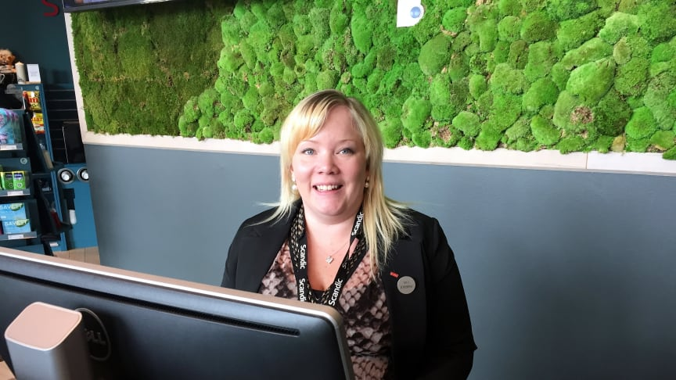
Scandic
- I norsk arbeidsliv må man bli enda flinkere til å se på personer med funksjonsnedsettelser som ressurser, og ikke utfordringer, sier resepsjonist og rullestolbruker Kristine Johansen ved Scandic Lerkendal.
Foto: NHO

Slide 7
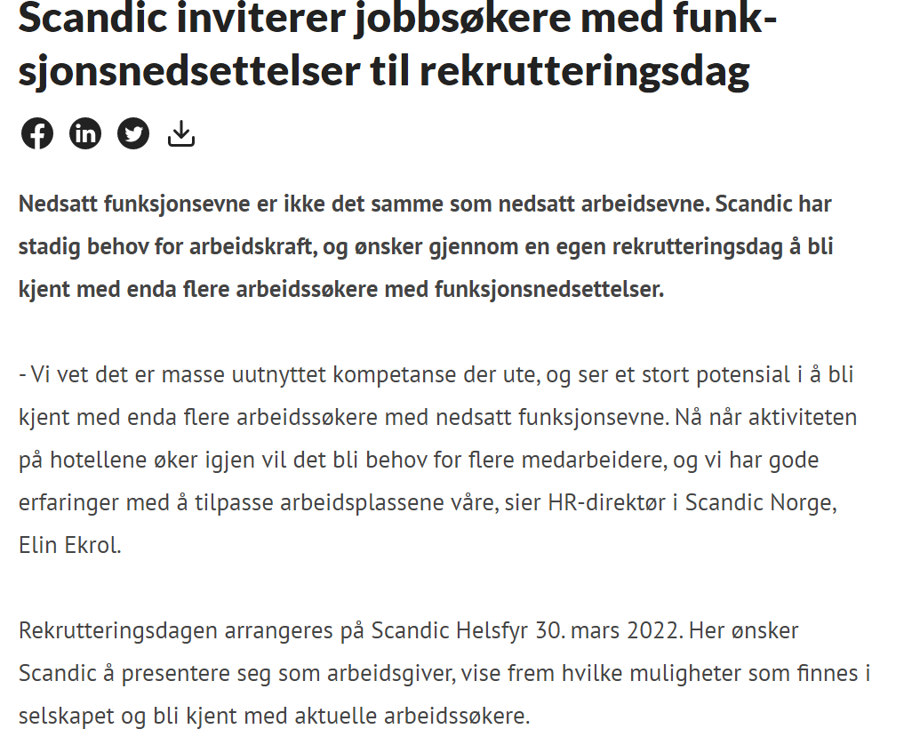

Slide 8
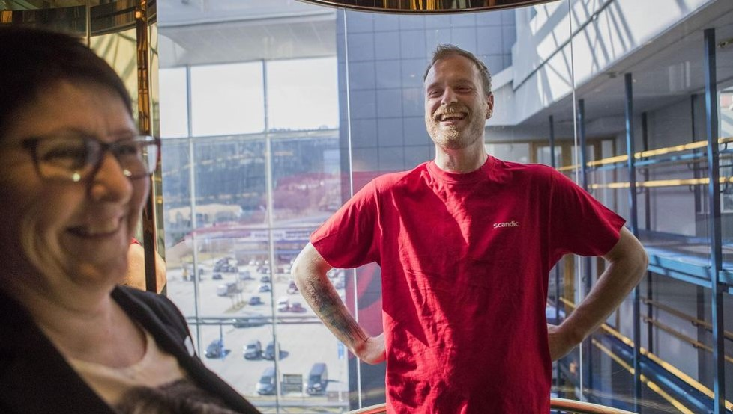
Scandic Hell
Notes:
Adresseavisen 19. Mai 2017 – Jan Ketil Kristiansen og Monika Skaugen
NHO Reiseliv arrangerte regionale webinarer i samarbeid med NAV, hvor formålet var å informere om NAVs rekrutteringsbistand, verktøy og tiltak. Det ble gjennomført seks regionale webinarer med nærmere 100 deltakere fra alle landets fylker. «Tilskudd til sommerjobb» fra NAV ble også presentert. Gi oss gjerne info om slike aktiviteter slik at vi er koblet på.
Vi har sett at dere har definert konkrete satsingsområder for hva dere vil jobbe med gjennom høsten, blant annet:
Følge opp NAV sentralt og regionalt:
Følge opp NAV både sentralt og regionalt, hvor målet vil være å få flere av de permitterte og ledige til reiselivet. NAV må i større grad enn i dag få god og relevant informasjon om reiselivet, og hvorfor det er en interessant bransje. Det vil også være et mål å få flere ansatte som har forlatt bransjen, tilbake til reiselivet.
Vi har også gitt konkrete innspill til regjeringserklæring som sammenfaller med dette og vil følge opp politikere og NAV fremover.

